Slide 1
Решение составных задач, в которых одна из простых задач — на увеличение числа на несколько единиц в косвенной форме, а другая — на увеличение числа на несколько единиц в прямой форме, в II классе
Методическая разработка для учителя
Урок № 107,
задание 5
Е. С. Шилова, кандидат педагогических наук, доцент

Slide 2
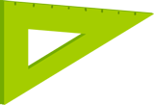
Самостоятельная
работа
Задание:
- прочитайте и решите задачу.
2

Slide 3
Задача
24 + 16 = 40 (д.)
40 + 8 = 48 (д.)
Ответ: 48 домов.
Задание:
- проверьте у себя правильность решения задачи.
3

Slide 4
Работа над ошибками при решении задачи (задание 5)
Ошибка в выборе первого действия: надо выполнить действие
сложения: 24 + 16 = 40 (д.), а выполнили действие вычитания:
24 – 16 = 8 (д.).
Лесная — 24 дома. Это на 16 домов меньше.
Солнечная — ?
На какое слово прежде всего надо обратить внимание?
4

Slide 5
Повторите!
Если в задаче одна величина на несколько единиц меньше, то другая — на столько же единиц больше.
Задание:
- проверьте у себя знание правила.
5

Slide 6
Продолжите!
Если в задаче одна величина на несколько единиц меньше, то другая — … .
Задание:
- проверьте друг у друга знание правила.
6

Slide 7
Вариант 1
Измените условие задачи, чтобы в первом действии надо было выполнить действие вычитания.
Вариант 2
Измените условие задачи, чтобы во втором действии надо было выполнить действие вычитания.
7

Slide 8
Вариант 1
Задача 1. На улице Лесной — 24 дома, а на улице Солнечной — на 16 домов меньше. Сколько домов на улице Парковой, если на ней на 8 домов больше, чем на Солнечной?
Задача 2. На улице Лесной — 24 дома. Это на 16 домов больше, чем на улице Солнечной. Сколько домов на улице Парковой, если на ней на 8 домов больше, чем на Солнечной?
Вариант 1
Составьте краткую запись задачи 1.
Вариант 2
Составьте краткую запись задачи 2.
8

Slide 9
Задача 1
Лесная — 24 дома.
Солнечная — ?, на 16 домов меньше.
Парковая — ?, на 8 домов больше.
Задача 2
Лесная — 24 дома. Это на 16 домов больше.
Солнечная — ?
Парковая — ?, на 8 домов больше.
Задание:
- проверьте правильность составления кратких записей задач 1 и 2, сравните их;
- решите задачи.
9

Slide 10
Задача 1 Задача 2
24 – 16 = 8 (д.) 1) 24 – 16 = 8 (д.)
8 + 8 = 16 (д.) 2) 8 + 8 = 16 (д.)
Ответ: 16 домов. Ответ: 16 домов.
Задание:
проверьте друг у друга правильность решения задач 1 и 2.
Почему условия задач 1 и 2 разные, а решения одинаковые?
10

Slide 11
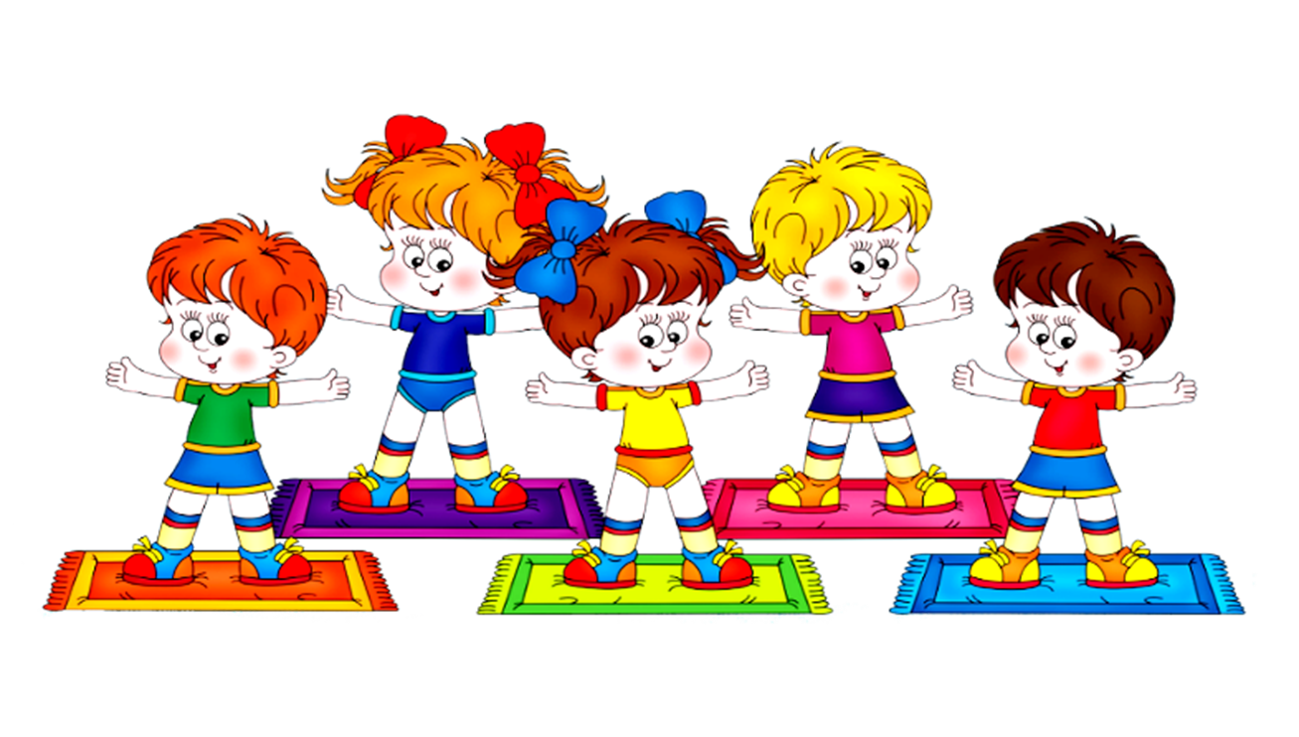
Физкультминутка
flomaster.club
11

Slide 12
Вариант 2
Задача 3. На улице Лесной — 24 дома. Это на 16 домов меньше, чем на улице Солнечной. Сколько домов на улице Парковой, если на ней на 8 домов меньше, чем на Солнечной?
Задача 4. На улице Лесной — 24 дома. Это на 16 домов меньше, чем на улице Солнечной. На улице Солнечной — на 8 домов больше, чем на улице Парковой. Сколько домов на улице Парковой?
Вариант 1
Составьте краткую запись задачи 4.
Вариант 2
Составьте краткую запись задачи 3.
12

Slide 13
Задача 3
Лесная — 24 дома. Это на 16 домов меньше.
Солнечная — ?
Парковая — ?, на 8 домов меньше.
Задача 4
Лесная — 24 дома. Это на 16 домов меньше.
Солнечная — ? Это на 8 домов больше.
Парковая — ?
Задание:
- проверьте правильность составления краткой записи задач 3 и 4, сравните их;
- решите задачи.
13

Slide 14
Задача 3 Задача 4
24 + 16 = 40 (д.) 1) 24 + 16 = 40 (д.)
40 – 8 = 32 (д.) 2) 40 – 8 = 32 (д.)
Ответ: 32 дома. Ответ: 32 дома.
Задание:
проверьте друг у друга правильность решения задач 3 и 4.
Почему условия задач 3 и 4 разные, а решения одинаковые?
14

Slide 15
Физкультминутка
flomaster.club
15

Slide 16
Запомните!
Если в задаче одна величина на несколько единиц меньше, то другая — на столько же единиц больше.
Если в задаче одна величина на несколько единиц больше, то другая — на столько же единиц меньше.
Задание:
- проверьте у себя знание правил.
16

Slide 17
Продолжите!
Если в задаче одна величина на несколько единиц меньше, то другая — … .
Если в задаче одна величина на несколько единиц больше, то другая — … .
Задание:
- проверьте друг у друга знание правил.
17

Slide 18
РЕФЛЕКСИЯ
Запомнили ли вы, что происходит с другой величиной в задаче, если одна величина на несколько единиц меньше (больше)?
Возникали ли у вас трудности при самостоятельном решении составной задачи?
Что необходимо сделать, чтобы устранить все затруднения, которые возникли при решении составной задачи?
18

